Slide 1




Programa de Entrenamiento Intensivo
Desarrollador Java React
Septiembre de 2020
Día 04 – Acceso a datos y ORMs
Notes:
Modificar

Slide 2


DIA 4: Acceso a datos y ORMs
Frontend
Web
Backend
API REST
Componentes
Servicios
Controladores
Servicios
Repositorios + ORM
Templates
HTML
CSS
Usuarios
Base de Datos
Tests Unitarios
Tests Unitarios
JAVASCRIPT
JAVA
POO
POO

Slide 3
Sobre el Instructor
Fernando Tilve
Desarrollador Java
Estudiante de Ingeniería y electrónica - UTN
En Baufest hace 1 año y 5 meses
Principales clientes/proyectos en los que trabajé…
- BBVA / Web de empresas

Slide 4
Sobre el Instructor
Facundo Serna
Desarrollador Java
Estudiante Lic. Cs. Matemáticas - UBA
En Baufest hace 1 año y 5 meses
Principales clientes/proyectos en los que trabajé…
- BBVA / Web de empresas
- ICBC / Legajo digital

Slide 5
Sobre el Instructor
Leandro Enríquez
Desarrollador .Net Core Fullstack
Estudiando Ingeniería en Sistemas en la Universidad Abierta Interamericana
En Baufest hace 2 años y 10 meses
Principales clientes/proyectos en los que trabajé…
- Banco Galicia

Slide 6
Sobre el Instructor
Claudio Tajtelbaum
PRM SWDev Finance
Licenciado en Sistemas UBA
En Baufest desde Abril 2020
Principales clientes/proyectos en los que trabajé…
- ICBC / Legajo digital
MODO / PlaySistemico (Competencia Mercado Pago)

Slide 7
Objetivos del Módulo
Comprender qué es SQL
Aprender a realizar modelado de datos
Entender por qué es importante en el Proceso de Desarrollo de Software
Poder realizar consultas
Entender el concepto de ORM y cómo se puede utilizar.
Ejercitar los diferentes conceptos que se verán en el transcurso del día.

Slide 8



Agenda – Por la mañana
10:30 - 12:00 hs
¿Qué es un Sistema de Datos?
Estructura de almacenamiento de datos
¿Qué es SQL?
Modelo Entidad Relación
12:00 – 12:15 hs Coffee Break
12:15 -14:00 hs
Tipos de dato
Sentencias DDL (ejercicio)
Restricciones básicas / Constraints (ejercicio)
Sentencias DML (ejercicio)
14:00 -15:00hs Almuerzo

Slide 9

Agenda – Por la tarde
15:00 - 16:30 hs
Terminar ejercicios pendientes
Operadores (ejercicio)
Select query (ejercicio)
16:30 - 16:45 hs Coffee Break
16:45 - 18:15hs
ORMs
Ejercicio en el proyecto de tenis
EntityManager y Criteria Queries
18:15 – 18:30 hs Actividad de cierre

Slide 10
¿Qué es un sistema de base de datos?

Slide 11


¿Qué es un sistema de base de datos? (I)
Base de datos
Usuarios
Notes:
Base de datos: Compone tanto los “datos”, como el “hardware” y el “software” que permite almacenar y manipular esos datos.
Usuarios: Que utilizan aplicaciones que ejecutan “queries” que consumen el software proporcionado por la base de datos.

Slide 12
Estructura de almacenamiento de datos

Slide 13
Estructura de almacentamiento de datos (I)
Base de datos
SOFTWARE
HARDWARE
DATOS
Gestor de la base
Proporciona vistas
Funciones
Compartidos
Persistentes
Relacionados
No relacionados
Almacenamiento
Soporta software
Stored procedures
Notes:
Explicar que la base de datos está compuesta por lo 3 ítems que se muestran en la diapositiva.

Slide 14
Estructura de almacentamiento de datos (II)
Tablas
ID | Nombre | Apellido | Edad
1 | Juan | Pérez | 30
2 | José | Fernández | 28
3 | María | Rosales | 52
Registros
Columnas
Campos
Notes:
Tabla: Es una colección de datos relacionados en forma de filas y columnas. En un RDBMS, es la forma estándar de almacenar datos.
Campo: Es la entidad más pequeña en la cual puede dividirse una Tabla.
Fila o Registro: Cada una de las entradas de datos relacionados almacenados en una Tabla.
Columna: Entidad vertical que contiene todos los datos asociados a un mismo Campo

Slide 15
¿Qué es SQL?

Slide 16

¿Qué es SQL?
Es un lenguaje de consulta que nos permite trabajar con los datos
Se utiliza en bases de datos relacionales
Notes:
Es un lenguaje de consulta estructurada, en inglés Structured Query Language. Nos permite trabajar con los datos contenidos en la base de datos.
El sistema que permite crear, actualizar y administrar una base de datos relacional se denomina RDBMS (Relational DataBase Management System)
Bases de datos relacionales: explicar que son las que cumplen con la estructura de almacenamiento que se va a explicar a continuación.

Slide 17
Sistemas de gestión de bases de datos

Slide 18

Sistemas de gestión de bases de datos (I)
Permiten crear, actualizar y administrar una base de datos (DBMS)
En este curso utilizaremos PostgresSql
Otros DBMS conocidos son:
MySql
Oracle
MS-SQL Server
MongoDB
Notes:
El sistema que permite crear, actualizar y administrar una base de datos relacional se denomina RDBMS (Relational DataBase Management System)
Bases de datos relacionales: explicar que son las que cumplen con la estructura de almacenamiento que se va a explicar a continuación.

Slide 19
pgAdmin4

Slide 20
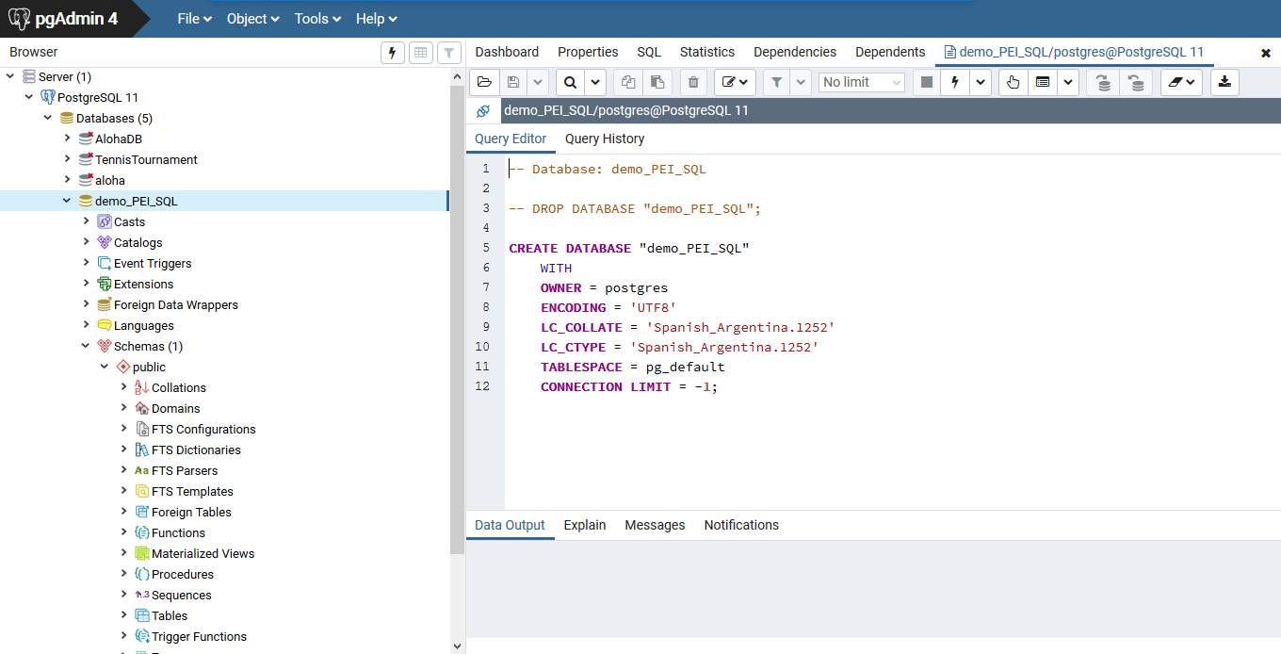
pgAdmin4 (I)
Notes:
Cliente del gestor de DB de postgress. Provee una interfaz gráfica y nos permite ejecutar queries.

Slide 21
Modelo Entidad Relación

Slide 22
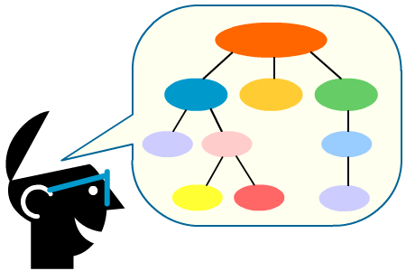
Modelo Entidad Relación (I)
¿Qué es un Modelo de base de Datos?
Es una representación conceptual que permite describir la estructura lógica de una base de datos.
Permite determinar la forma de almacenar, organizar y manipular los datos.

Slide 23
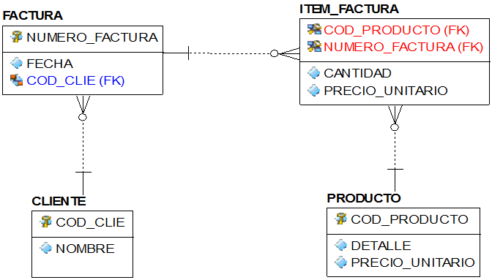
Modelo Entidad Relación (II)
Entidades
Atributos
Relaciones
Claves
Cardinalidad
Notes:
Diagrama Entidad-Relación (DER)
Es un modelo que permite representar de forma gráfica el conjunto de entidades más relevantes de un sistema y sus atributos e interrelaciones.

Slide 24
Modelo Entidad Relación (III)
Entidades
Unidad de la base de datos
Representa un objeto
Tipos de entidades:
Concretas: Objetos de existencia física (Por ejemplo: Personas, Teléfonos)
Abstractas: Objetos de existencia conceptual (Por ejemplo: Tipos de Documentos)
Persona
TipoDocumento
Telefono

Slide 25
Modelo Entidad Relación (IV)
Persona
 | IdPersona Nombre Apellido IdTipoDocumento NumeroDocumento
Atributos
Características que definen una entidad
Sólo se representan los más importantes.
TipoDocumento
 | IdTipoDocumento Descripcion
Telefono
 | IdTelefono IdPersona Numero
Notes:
Características:
Valores: Cada atributo de una entidad podrá contener un valor asociado.
Unicidad: Dos o más instancias de una entidad no pueden tener exactamente los mismos valores en todos sus campos.
Dominio: Tipo de datos que puede almacenar.

Slide 26
Modelo Entidad Relación (V)
Atributos
Identificadores:
Identifican cada registro de una entidad
Categorías:
Simples
Compuestos
Múltiples
Derivados
Persona
 | IdPersona Nombre Apellido IdTipoDocumento NumeroDocumento
TipoDocumento
 | IdTipoDocumento Descripcion
Telefono
 | IdTelefono IdPersona Numero
Notes:
Identificadores: Son los que permiten diferenciar a una instancia de la entidad de otra.
Simples (rojo; verde; amarillo)
Compuestos (Ariel Martín; Alejandra Elizabeth)
Múltiples (4234-5678; 4325-4531)
Derivados (Total [Precio * Cantidad])

Slide 27
Modelo Entidad Relación (VI)
Claves
Son restricciones que se le aplican a atributos de una entidad.
Tipos:
Clave Primaria (Primary Key - PK): Significa que el o los atributos que se definan como PK van a identificar unívocamente a las diferentes instancias de una entidad.
Clave Foránea (Foreign Key – FK): Significa que el o los artibutos que se definan como FK tienen que ser PK de otra entidad.
Persona
PK FK | IdPersona Nombre Apellido IdTipoDocumento NumeroDocumento
TipoDocumento
PK | IdTipoDocumento Descripcion
Telefono
PK FK | IdTelefono IdPersona Numero
Notes:
Algo que se puede agregar
Clave candidata:
Es aquella columna que cumple todos los requisitos de una clave principal. En otras palabras, tiene potencial para ser una clave principal.
Superclave:
Es un conjunto de uno o más atributos que, tomados colectivamente, permiten identificar de forma única una entidad en el conjunto de entidades.
Una SuperClave puede contener atributos innecesarios.
Ejemplo: el atributo IdPersona del conjunto de entidades Persona es suficiente para distinguir una entidad Persona de las otras. Así, IdPersona es una superclave. Análogamente, la combinación de Nombre e IdPersona es una superclave del conjunto de entidades Persona. El atributo Nombre no es una superclave, porque varias personas podrían tener el mismo nombre

Slide 28
Modelo Entidad Relación (VII)
Relaciones
Es un vínculo entre dos entidades para:
Establecer una dependencia de una entidad sobre otra.
Establecer una asociación entre dos entidades.
Puede haber más de una relación entre las mismas entidades.
La entidad con una relación puede ser:
Independiente: Puede existir por si sola.
Dependiente: necesita de otra entidad para poder existir.
Persona
PK FK | IdPersona Nombre Apellido IdTipoDocumento NumeroDocumento
TipoDocumento
PK | IdTipoDocumento Descripcion
Telefono
PK FK | IdTelefono IdPersona Numero
Notes:
Dependencia: Venta --- DetalleDeVenta
Asociación: Factura --- Cliente
Entidad independiente: En el ejemplo, TipoDocumento puede existir por si sola.
Entidad dependiente: Persona no puede existir si no existe un TipoDocumento para asociarle.

Slide 29
Modelo Entidad Relación (VIII)
Cardinalidad
Permite definir cuántas instancias de una entidad podrán participar en una determinada relación.
Tipos de cardinalidad:
0: Las instancias de la entidad no están obligadas a participar en la relación.
1: Las instancias de la entidad deben participar de la relación por única vez.
N / *: Las instancias de la entidad pueden participar de la relación de 0 a un número arbitrario de veces .
Persona
PK FK | IdPersona Nombre Apellido IdTipoDocumento NumeroDocumento
*
1
1
TipoDocumento
PK | IdTipoDocumento Descripcion
*
Telefono
PK FK | IdTelefono IdPersona Numero
Notes:
Dependencia: Venta --- DetalleDeVenta
Asociación: Factura --- Cliente
Entidad independiente: En el ejemplo, TipoDocumento puede existir por si sola.
Entidad dependiente: Persona no puede existir si no existe un TipoDocumento para asociarle.

Slide 30
Modelo Entidad Relación (IX)
Claves
Ejemplo del modelo anterior:
Persona
IdPersona | Nombre | Apellido |  | IdTipoDocumento | NumeroDocumento
1 | Juan | Pérez |  | 1 | 14098172
2 | Ricardo | Méndez |  | 1 | 19777981
3 | María | Bongiorno |  | 1 | 40798123
4 | Rosa | Franco |  | 2 | 13123456
Telefono
IdTelefono | IdPersona | Numero
1 | 1 | 45678910
2 | 1 | 44442222
3 | 4 | 43215678
TipoDocumento
IdTipoDocumento | Descripcion
1 | DNI
2 | LC

Slide 31
BREAK

Slide 32
Tipos de dato

Slide 33
Tipos de Dato (I)
¿Qué son?
Son especificaciones que se les dan a los atributos para restringir lo que pueden contener.
Algunos Ejemplos:
- VARCHAR - INT
- VARBINARY - BIGINT
- DATE - MONEY

Slide 34
Sentencias DDL

Slide 35
Sentencias DDL (I)
¿Qué son las sentencias DDL?
Las sentencias DDL (Data Definition Language) son las que permiten crear, modificar y eliminar estructuras de base de datos.
Ejemplos de estructuras:
Bases de datos
Tablas
Vistas
Índices
Stored Procedures

Slide 36
Sentencias DDL (II)
Crear una base de datos:
CREATE DATABASE permite crear una Base de Datos en el RDBMS
Eliminar una base de datos:
DROP DATABASE permite eliminar una Base de Datos en el RDBMS, junto con todos los objetos creados en ella.
Ejemplo
CREATE DATABASE ejemplo1;
DROP DATABASE ejemplo1;

Slide 37
Sentencias DDL (III)
CREATE TABLE
Permite crear una nueva tabla en la Base de Datos actualmente seleccionada.
Sintaxis
CREATE TABLE {TableName} (
{Column1} {DataType1}({Size1}) {Constraint1},
{Column2} {DataType2}({Size2}) {Constraint2},
{Column3} {DataType3}({Size3}) {Constraint3},
...
{ColumnN} {DataTypeN}({SizeN}) {ConstraintN},
PRIMARY KEY ({PKColumn1}, ..., {PKColumnN})
);
Ejemplo
CREATE TABLE MiTabla (
IdMiTabla INT IDENTITY(1, 1) PRIMARY KEY,
Descripcion VARCHAR(100) NOT NULL
);
CREATE TABLE MiOtraTabla (
IdMiOtraTabla INT NOT NULL,
Nombre VARCHAR(100) NOT NULL,
Apellido VARCHAR(100) NOT NULL,
Edad INT,
MailVerificado BIT,
PRIMARY KEY (Id MiOtraTabla)
);

Slide 38
Sentencias DDL (IV)
ALTER TABLE
Permite crear, modificar o eliminar una o más columnas o restricciones en una tabla existente.
Sintaxis
ALTER TABLE {TableName} [
[ADD|ALTER COLUMN {Column} {DataType}({Size}) {Constraint}]
|
DROP COLUMN {Column}
];
ALTER TABLE {TableName} [
ADD CONSTRAINT {TConstraint} [[
PRIMARY KEY|UNIQUE ({CColumn1}, ..., {CColumnN})]
|
CHECK ({CCondition})]
|
DROP CONSTRAINT {TConstraint}]
);
Ejemplo
ALTER TABLE MiOtraTabla
ALTER COLUMN Nombre VARCHAR(20) NOT NULL;
ALTER TABLE MiOtraTabla
ADD Telefono VARCHAR(20) DEFAULT '-';
ALTER TABLE MiOtraTabla
DROP COLUMN MailVerificado;
ALTER TABLE MiOtraTabla
ADD CONSTRAINT DescripcionConstraint UNIQUE(Descripcion);
ALTER TABLE MiOtraTabla
DROP CONSTRAINT DescripcionConstraint;

Slide 39
Ejercicio
Crear las tablas:
Jugador
PK | idJugador nombre puntos idEntrenador
Cancha
PK | idEntrenador nombre direccion
Partido
PK | idPartido fechaComienzo estado idJugadorLocal idJugadorVisitante idCancha
Entrenador
PK | idEntrenador nombre
Notes:
Explicar brevemente primary key para poder crear las tablas, luego se verá con más detalle.

Slide 40
Restricciones básicas / Constraints

Slide 41


Restricciones básicas / Constraints (I)
¿Qué son las Constraints?
Son restricciones definidas y aplicadas a un conjunto dado de columnas de una tabla para asegurar la exactitud y fiabilidad de los datos de una Base de Datos.
Se utilizan para evitar posibles errores en los datos que van a ser guardados en una tabla. Si se quieren guardar datos incorrectos, la constraint lo evitará arrojando un error.

Slide 42
Restricciones básicas / Constraints (II)
Constraints más utilizadas
NOT NULL: Asegura que una columna determinada no pueda tener el valor NULL.
DEFAULT: Proporciona un valor por defecto para una columna dada cuando no se especifica ninguno en particular.

Slide 43
Restricciones básicas / Constraints (III)
Constraints más utilizadas
PRIMARY KEY: Columna o columnas que permiten identificar un registro de forma univoca
FOREIGN KEY: Columna que referencia a una PK de otra Tabla, estableciendo una relación entre ellas.
INDEX: Se utiliza para crear y recuperar datos de la base de datos con mayor velocidad.

Slide 44
Restricciones básicas / Constraints (IV)
EJEMPLO
CREATE TABLE Pais (
IdPais INT NOT NULL,
Nombre VARCHAR(50) NOT NULL,
Idioma VARCHAR(50) NOT NULL DEFAULT 'Inglés',
CONSTRAINT PK_Pais PRIMARY KEY (IdPais)
);
CREATE TABLE Provincia (
IdProvincia INT NOT NULL,
Nombre VARCHAR(50) NOT NULL,
IdPais INT NOT NULL,
CONSTRAINT PK_Provincia PRIMARY KEY (IdProvincia),
CONSTRAINT FK_Provincia_Pais FOREIGN KEY (IdPais) REFERENCES Pais(IdPais)
);
Provincia
PK FK | IdProvincia Nombre IdPais
Pais
PK | IdPais Nombre Idioma
1
0…*

Slide 45
Ejercicio
Agregar las constraints faltantes a las tablas creadas previamente.
Jugador
PK FK | idJugador nombre puntos idEntrenador
Cancha
PK | idEntrenador nombre direccion
Partido
PK FK FK FK | idPartido fechaComienzo estado idJugadorLocal idJugadorVisitante idCancha
Entrenador
PK | idEntrenador nombre

Slide 46
Sentencias DML

Slide 47

Sentencias DML (I)
¿Qué son las sentencias DML?
Permiten operar con los datos:
- Insertar
- Modificar
- Eliminar
- Seleccionar

Slide 48
Sentencias DML (II)
INSERT QUERY
Permite insertar un registro o un lote de registros en una Tabla determinada.
Ejemplo
INSERT INTO MiTabla (IdMiTabla, Descripcion)
VALUES (1, 'Item A');
INSERT INTO MiTabla
VALUES (2, 'Item B');
INSERT INTO MiTabla
SELECT IdMiTabla, Descripcion
FROM MiTablaMigrada
WHERE IdMiTablaMigrada > 10

Slide 49
Sentencias DML (III)
UPDATE QUERY
Permite modificar un registro o un lote de registros existentes en una tabla determinada.
Ejemplo
UPDATE MiTabla
SET Descripcion = 'Deprecado'
WHERE IdMiTabla < 10;
UPDATE MiTabla
SET Descripcion = 'Deprecado', Deprecado = 1
WHERE IdMiTabla < 10;
UPDATE MiTabla
SET Status = 'Activo';

Slide 50
Sentencias DML (IV)
DELETE QUERY
Permite eliminar un registro o un lote de registros existentes en una tabla determinada.
Ejemplo
DELETE FROM MiTabla
WHERE IdMiTabla < 10;
DELETE FROM MiTabla;

Slide 51

Sentencias DML (V)
SELECT QUERY
Permite obtener un datos a partir de una o más tablas, filtrando, agrupando y ordenando los resultados antes de retornarlos.
Ejemplo
SELECT *
FROM MiTabla;
SELECT IdMiTabla, Descripcion
FROM MiTabla
WHERE IdMiTabla BETWEEN 1 AND 10;
SELECT IdMiTabla, Descripcion
FROM MiTabla
WHERE Status = 'Active'
ORDER BY IdMiTabla DESC, Descripcion ASC;

Slide 52
Ejercicio
- Agregar a la tabla Entrenador a la entrenadora “Helena Nito”
- Agregar a la flamante jugadora “Josefa Rolito” que cuenta con 1800 puntos y es entrenada por Helena
- También agregar a “Aquiles Baeza” que tiene 1500 puntos en el ranking y también es entrenado por Helena
- El rival más fuerte de Josefa posee 1800 puntos igual que ella y se llama “Mario Neetha”, entrenado por la entrenadora “Carmen Tita” que mantiene la frescura en su juego. Agregar a Mario y Carmen
- En el circuito también compite “Nicolás Riera”, que al ser el jugador más lento del mismo, solamente tiene 1200 puntos en el ranking y no tiene entrenador.

Slide 53
Ejercicio
- Agregar a la tabla de Cancha los estadios “Suzanne Chatrier” y “Philip Lenglen”, que se encuentran ambos en París.
- En las semifinales del torneo “Roland Garrón” se enfrentarán “Josefa” contra “Nico Riera” y “Mario Neetha” contra “Aquiles”. Agregar a la tabla de Partido estos dos encuentros cuyo estado será “EN JUEGO”.
- Hacer un SELECT de cada tabla.
- Ante todo pronóstico “Nico Riera” salió campeón del torneo venciendo en la final a “Aquiles” que tuvo una lesión en el talón derecho, su único punto débil. Actualizar el estado de los partidos de semifinal a “FINALIZADO” y agregar el partido jugado en la final.
- Sumarle 1000 puntos a “Nico Riera” por haber salido campeón.

Slide 54
ALMUERZO

Slide 55
Select Query

Slide 56
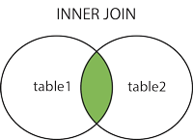
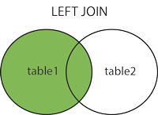
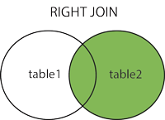
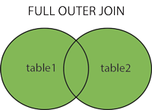
Select Query (I)
SELECT QUERY – FROM CLAUSE – JOINS
Permiten vincular diferentes tablas, especificando cómo será la unión de datos.
El JOIN que usemos condicionará el resultado de acuerdo a su comportamiento.
Retorna todas las filas cuando hay al menos una coincidencia entre ambas tablas. |  | Retorna todas las filas de la tabla de la izquierda. Si encuentra coincidencia en la tabla de la derecha también las retorna, sino llena las columnas con NULL. |  | Retorna todas las filas de la tabla de la derecha. Si encuentra coincidencia en la tabla de la izquierda también las retorna, sino llena las columnas con NULL. |  | Retorna todas las filas cuando hay una coincidencia en la tabla de la izquierda o de la derecha.

Slide 57
Select Query (II)
SELECT QUERY con LEFT JOIN
Query
SELECT U.Username, R.Description AS RoleDescription
FROM Users AS U
LEFT JOIN Roles AS R ON U.RoleId = R.Id;
Tablas
Users Roles
+----+------------+---------+ +----+-------------+
| Id | Username | RoleId | | Id | Description |
+----+------------+---------+ +----+-------------+
| 1 | JPEREZ | 1 | | 1 | Admin |
| 2 | JFERNANDEZ | 1 | | 2 | Internal |
| 3 | MROSA | 2 | | 3 | External |
| 4 | CLOPEZ | 3 | | 4 | Denied |
| 5 | JMARIA | NULL | +----+-------------+
+----+------------+---------+
Respuesta
+------------+-----------------+
| Username | RoleDescription |
+------------+-----------------+
| JPEREZ | Admin |
| JFERNANDEZ | Admin |
| MROSA | Internal |
| CLOPEZ | External |
| JMARIA | NULL |
+------------+-----------------+

Slide 58
Select Query (III)
SELECT QUERY con RIGHT JOIN
Query
SELECT R.Description AS RoleDescription, U.Username
FROM Users AS U
RIGHT JOIN Roles AS R ON U.RoleId = R.Id;
Tablas
Users Roles
+----+------------+---------+ +----+-------------+
| Id | Username | RoleId | | Id | Description |
+----+------------+---------+ +----+-------------+
| 1 | JPEREZ | 1 | | 1 | Admin |
| 2 | JFERNANDEZ | 1 | | 2 | Internal |
| 3 | MROSA | 2 | | 3 | External |
| 4 | CLOPEZ | 3 | | 4 | Denied |
| 5 | JMARIA | NULL | +----+-------------+
+----+------------+---------+
Respuesta
+-----------------+------------+
| RoleDescription | Username |
+-----------------+------------+
| Admin | JPEREZ |
| Admin | JFERNANDEZ |
| Internal | MROSA |
| External | CLOPEZ |
| Denied | NULL |
+-----------------+------------+

Slide 59
Select Query (IV)
SELECT QUERY con FULL OUTER JOIN
Query
SELECT U.Username, R.Description AS RoleDescription FROM Users AS U
FULL OUTER JOIN Roles AS R ON U.RoleId = R.Id;
Tablas
Users Roles
+----+------------+---------+ +----+-------------+
| Id | Username | RoleId | | Id | Description |
+----+------------+---------+ +----+-------------+
| 1 | JPEREZ | 1 | | 1 | Admin |
| 2 | JFERNANDEZ | 1 | | 2 | Internal |
| 3 | MROSA | 2 | | 3 | External |
| 4 | CLOPEZ | 3 | | 4 | Denied |
| 5 | JMARIA | NULL | +----+-------------+
+----+------------+---------+
Respuesta
+------------+-----------------+
| Username | RoleDescription |
+------------+-----------------+
| JPEREZ | Admin |
| JFERNANDEZ | Admin |
| MROSA | Internal |
| CLOPEZ | External |
| JMARIA | NULL |
| NULL | Denied |
+------------+-----------------+

Slide 60
Select Query (V)
SELECT QUERY con INNER JOIN
Query
SELECT U.Username, R.Description AS RoleDescription FROM Users AS U
INNER JOIN Roles AS R ON U.RoleId = R.Id;
Tablas
Users Roles
+----+------------+---------+ +----+-------------+
| Id | Username | RoleId | | Id | Description |
+----+------------+---------+ +----+-------------+
| 1 | JPEREZ | 1 | | 1 | Admin |
| 2 | JFERNANDEZ | 1 | | 2 | Internal |
| 3 | MROSA | 2 | | 3 | External |
| 4 | CLOPEZ | 3 | | 4 | Denied |
| 5 | JMARIA | NULL | +----+-------------+
+----+------------+---------+
Respuesta
+------------+-----------------+
| Username | RoleDescription |
+------------+-----------------+
| JPEREZ | Admin |
| JFERNANDEZ | Admin |
| MROSA | Internal |
| CLOPEZ | External |
+------------+-----------------+

Slide 61
Select Query (VI)
SELECT QUERY – GROUP BY CLAUSE
Permite agrupar los resultados obtenidos por una o más columnas
Se utiliza en conjunto con las Funciones de Agregado
Ejemplo
--Quiero obtener el Status y la cantidad de registros por Status de la tabla MiTabla
SELECT Status, COUNT(IdMiTabla) AS Total
FROM MiTabla
GROUP BY Status;
--Quiero obtener, por Status y por Tipo, el mínimo y máximo Id. Sólo deben tenerse en cuenta los Ids menores a 9000
SELECT Status, Tipo , MIN(IdMitabla) AS Minimo, MAX(Id) AS Maximo
FROM MiTabla
WHERE IdMiTabla < 9000
GROUP BY Status, Tipo;

Slide 62
Select Query (VII)
SELECT QUERY – HAVING CLAUSE
Permite filtrar los resultados, tomando en cuenta los Grupos creados con la Cláusula GROUP BY
Mientras que WHERE aplica sobre Columnas, HAVING aplica sobre Grupos de Agregación.
Ejemplo
--Quiero obtener el Status y la cantidad de registros por Status de la tabla MiTabla, pero deberán mostrarse únicamente si la
--cantidad es mayor a 10
SELECT Status, COUNT(IdMiTabla) AS Total
FROM MiTabla
GROUP BY Status
HAVING COUNT(Id) > 10;
--Quiero obtener, por Status y por Tipo, el mínimo y máximo Id. Sólo deben tenerse en cuenta los Ids menores a 9000. Luego de
--agrupar, mostrar únicamente los que tengan un mínimo mayor a 5 y un máximo menor o igual a 99
SELECT Status, Tipo , MIN(IdMiTabla) AS Minimo, MAX(Id) AS Maximo
FROM MiTabla
WHERE Id < 9000
GROUP BY Status, Tipo
HAVING MIN(IdMiTabla) > 5 AND MAX(IdMiTabla) <= 99;

Slide 63
Select Query (VIII)
SELECT QUERY – ORDER BY CLAUSE
Permite ordenar el resultado obtenido por una o más columnas.
Si no se especifica la dirección, por defecto se ordenarán los registros ascendentemente.
Ejemplo
--Quiero obtener los IdMiTabla y Description de MiTabla con IdMiTabla mayor a 25, ordenados por IdMiTabla de forma descendente.
SELECT IdMiTabla, Descripcion
FROM MiTabla
WHERE IdMiTabla > 25
ORDER BY IdMiTabla DESC;
--Quiero obtener los campos IdMiTabla, Status y Descripvion de MiTabla con Status “Activo”, ordenado por Status de forma ascendente y luego por Id descendentemente.
SELECT IdMiTabla, Status, Descripcion
FROM MiTabla
WHERE Status = 'Activo'
ORDER BY Status, IdMiTabla DESC;

Slide 64
Ejercicio
Mostrar la tabla de jugadores junto con la información de sus respectivos entrenadores.
Mostrar la tabla de jugadores junto con la información de sus respectivos entrenadores sin mostrar a los jugadores que no tienen entrenador.
Mostrar la tabla de jugadores con la información de sus respectivos entrenadores pero ordenado de forma descendente por puntaje. (Bonus: Traer la tabla ahora ordenada por nombre de entrenador).
(DESAFÍO) : Agrupar a los jugadores por entrenador y mostrar cuántos puntos suman los jugadores entrenados por cada uno. (Ayuda: Usar la función SUM())

Slide 65
Operadores

Slide 66

Operadores (I)
¿Qué es un operador?
Es una palabra o caracter reservado utilizado para realizar determinadas operaciones.
Tipos de operadores:
Aritméticos
Lógicos
De asignación
De comparación
Bitwise
Concatenación de strings
Compuestos
De set
De Scope
Unarios

Slide 67
Operadores (II)
Operadores Aritméticos
Operador | Descripción
+ | Addition - Adds values on either side of the operator
- | Subtraction - Subtracts right hand operand from left hand operand
* | Multiplication - Multiplies values on either side of the operator
/ | Division - Divides left hand operand by right hand operand
% | Modulus - Divides left hand operand by right hand operand and returns remainder
Operadores Lógicos
Operador | Descripción
ALL | The ALL operator is used to compare a value to all values in another value set.
AND | The AND operator allows the existence of multiple conditions in an SQL statement's WHERE clause.
ANY | The ANY operator is used to compare a value to any applicable value in the list according to the condition.
BETWEEN | The BETWEEN operator is used to search for values that are within a set of values, given the minimum value and the maximum value.
EXISTS | The EXISTS operator is used to search for the presence of a row in a specified table that meets certain criteria.
IN | The IN operator is used to compare a value to a list of literal values that have been specified.
LIKE | The LIKE operator is used to compare a value to similar values using wildcard operators.
NOT | The NOT operator reverses the meaning of the logical operator with which it is used. Eg: NOT EXISTS, NOT BETWEEN, NOT IN, etc. This is a negate operator.
OR | The OR operator is used to combine multiple conditions in an SQL statement's WHERE clause.
SOME | TRUE if some of a set of comparisons are TRUE.

Slide 68
Operadores (III)
Operadores de set
Operador | Descripción
EXCEPT and INTERSECT | Returns distinct rows by comparing the results of two queries. EXCEPT returns distinct rows from the left input query that aren’t output by the right input query. INTERSECT returns distinct rows that are output by both the left and right input queries.
UNION | Combines the results of two or more queries into a single result set that includes all the rows that belong to all queries in the union.
Ejemplo
--Creo UnaTabla y OtraTabla
CREATE TABLE UnaTabla (
IdUnaTabla INT IDENTITY(1, 1) PRIMARY KEY,
Descripcion VARCHAR(50) NOT NULL
);
CREATE TABLE OtraTabla (
IdOtraTabla INT IDENTITY(1, 1) PRIMARY KEY,
Descripcion VARCHAR(50) NOT NULL
);
--Inserto valores
INSERT INTO UnaTabla (Descripcion) VALUES ('Descripción 1 UnaTabla');
INSERT INTO OtraTabla (Descripcion) VALUES ('Descripción 1 OtraTabla');
--Selecciono la unión de ambas tablas
SELECT IdUnaTabla, Descripcion
FROM UnaTabla
UNION
SELECT IdOtraTabla, Descripcion
FROM OtraTabla
Notes:
Comentar para qué sirve el IDENTITY

Slide 69
Ejercicio
Agregar a la tabla “Jugador” tres jugadores relacionados con alguno entrenador de los entrenadores que ya están cargados en la base.
Mostrar todos los jugadores entrenados por “Helena Nito” y que a su vez tienen más de 1700 puntos.
Mostrar tanto los jugadores entrenados por “Helena Nito” como los que tienen más de 1700 puntos.
Dividir a la mitad el puntaje de todos los jugadores cuyo puntaje esté entre 1600 y 2000

Slide 70
BREAK

Slide 71
ORM

Slide 72
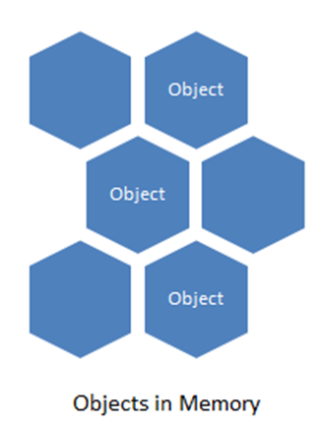
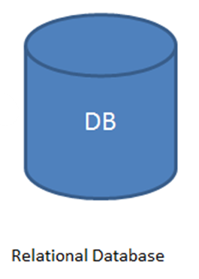
ORM (I)
Conceptos a tener en cuenta
Modelo de Objetos
Objetos
Propiedades
Agregación, Composición, Herencia.
Modelo Relacional
Tablas
Campos
Registros
Relaciones por Foreign Keys

Slide 73
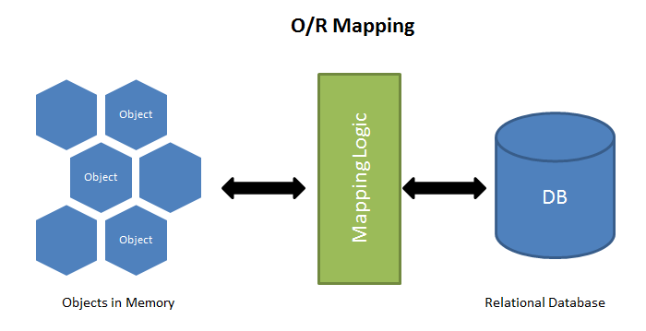
ORM (II)
¿Qué es un ORM (Object Relational Mapper)?
Mapea un modelo de objetos a un modelo relacional.
Mapea un conjunto de objetos que se relacionan entre sí a un conjunto de tablas relacionadas.

Slide 74

ORM (III)
¿Por qué usar un ORM?
Permite modelar con objetos abstrayéndonos del modelo relacional.
Se reducen los tiempos de desarrollo al no tener que escribir código de base de datos.
Se manipulan los “datos” como si tuviéramos colecciones de objetos en memoria.

Slide 75

ORM (IV)
Algunos cuidados que hay que tener:
No tenemos control total de las queries generadas.
Baja performance en consultas complejas
Problemas en el mantenimiento de bases de datos grandes
La base de datos queda ligada a la API
Notes:
En grandes app con cantidad de datos y tablas cuando los ORM son mas complicados y perdes lo que es el control y puede generar problemas de performance.
Los DBA se ven mu impactados con los orms ya que complican el mantenimiento de la base.
Cualquier cambio en la DB puede romper directamente la api, como por ejemplo nuevos campos en tablas.

Slide 76
ORM (V)
Hibernate: Características principales
- Desarrollado para Java
- Implementa API Java Persistence (JPA)
- Lenguaje de consulta propio (HQL)

Slide 77
ORM (VI)
Cómo utilizamos Hibernate en nuestro proyecto?
Utilizamos anotaciones que nos provee JPA para definir el modelo de datos
Creamos interfaces que extiendan de JpaRepository y que hibernate implmentará para hacer las consultas a la base

Slide 78


ORM (VII)
Implementación: Ejemplo en el proyecto

Slide 79
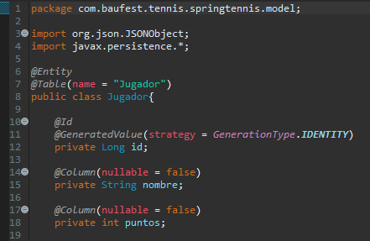
ORM (VIII)
Creamos las entidades de nuestra base:
Notes:
Explicar cómo funcionan las anotaciones que aparecen ahí
@Entity: Define la entidad
@Table: Es opcional y te permite configurar la tabla, en este caso el nombre
@Id: representa la columna que será primary key de esa tabla
@GeneratedValue: Indica que el id se generará según la estrategia que se quiera.
@Column: Representa una columna de la table

Slide 80
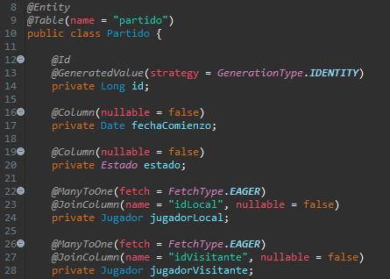
ORM (IX)
Creamos las entidades de nuestra base:
Notes:
Explicar cómo funcionan las anotaciones que aparecen ahí
@JoinColumn: Determina un relación con la entidad representada por el atributo. Genera una foreign key
@ManyToOne: Determina que la relación es de muchos a uno.
Explicar que existe @OneToMany y @ManyToMany.

Slide 81
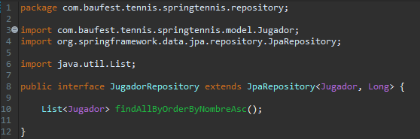
ORM (X)
Creamos el repositorio correspondiente a la entidad Jugador:
Notes:
Explicar cómo funcionan las anotaciones que aparecen ahí
@JoinColumn: Determina un relación con la entidad representada por el atributo. Genera una foreign key
@ManyToOne: Determina que la relación es de muchos a uno.
Explicar que existe @OneToMany y @ManyToMany que no se suele usar.

Slide 82
ORM (XI)
Cómo funciona este repositorio?
Spring Data JPA provee una implementación por defecto para cada método definido en la interfaz JPA, algunos ejemplos son:
findAll(): Equivalente a hacer un SELECT de todos los elementos.
findById(id): Hace un SELECT buscando el registro con ese id.
save(objeto): Permite hacer un INSERT de un objeto a la tabla.
deleteById(id): Hace un DELETE del registro con ese id.

Slide 83

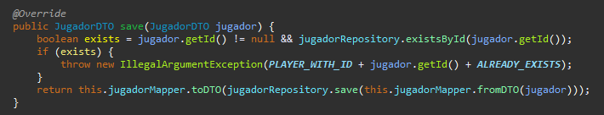
ORM (XII)
Ejemplo usando findById(id):
Ejemplo usando save(entidad):
Notes:
Ejemplo del proyecto de tenis.
Explicar brevemente que hace el código en cada caso. Explicar que se está utilizando un DTO para enviar la información al front y desligar la info enviada del modelo de datos.

Slide 84
Ejercicio
- Crear en el proyecto de tenis la clase PartidoRepository que implemente JpaRepository
- Agregarle a la clase Partido.java las anotaciones necesarias para que sea representado como una entidad en la base de datos.
- Correr el proyecto y ver que la tabla partido fue creada en la base de datos
- NOTA: Usar de ejemplo la entidad Jugador.

Slide 85
Entity Manager y Criteria Queries

Slide 86
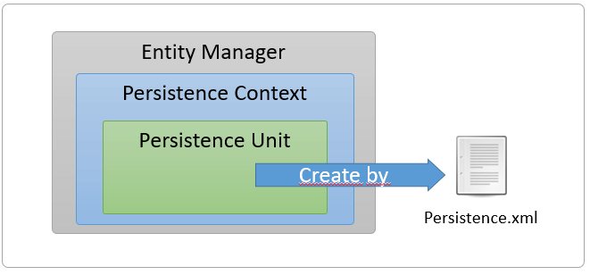
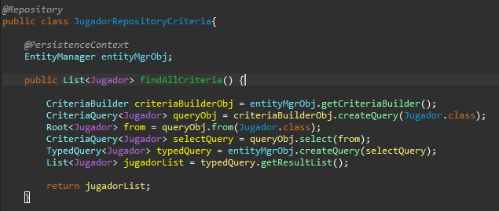
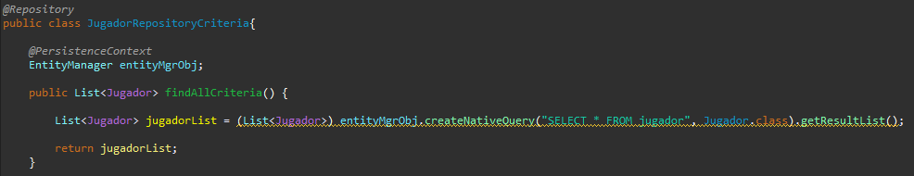
Entity Manager y Criteria Queries (I)
Cómo Agregamos nuestros propios métodos de persistencia?
Podemos utilizar las API EntityManager junto con la API Criteria
Notes:
Explicar un poco qué es el entity manager
Los dos ejemplos son equivalentes y están ejecutando la query SELECT * FROM jugador.

Slide 87
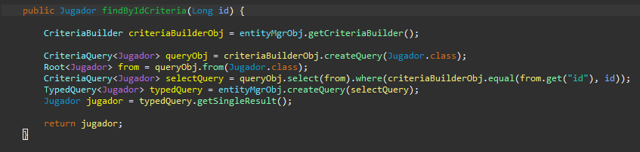
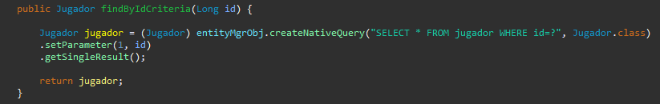
Entity Manager y Criteria Queries (II)
Ejemplo SELECT con WHERE
Con Criteria:
Sin Criteria:

Slide 88
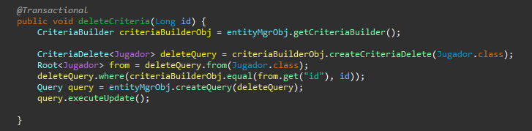
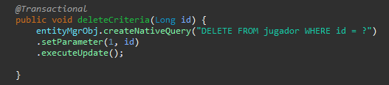
Entity Manager y Criteria Queries (III)
Ejemplo DELETE
Con Criteria:
Sin Criteria:

Slide 89
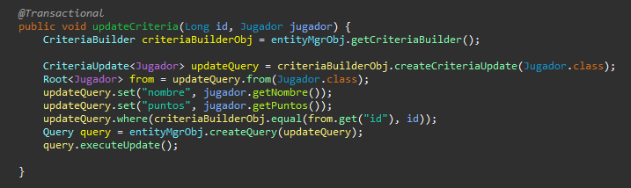
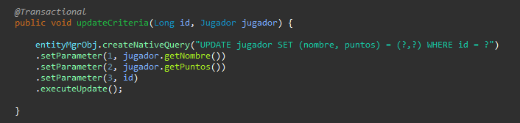
Entity Manager y Criteria Queries (IV)
Ejemplo UPDATE
Con Criteria:
Sin Criteria:

Slide 90
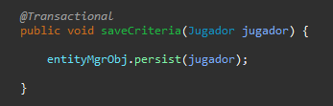
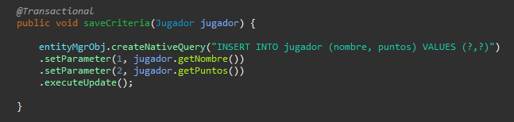
Entity Manager y Criteria Queries (V)
Ejemplo INSERT
Utilizando el método persist del EntityManager:
Programando la query a mano:

Slide 91

¿Preguntas?

Slide 92
¡Muchas Gracias!

